Slide 1
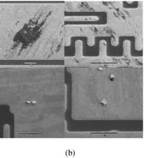
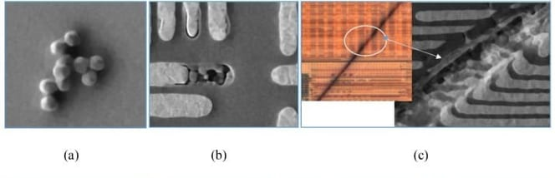
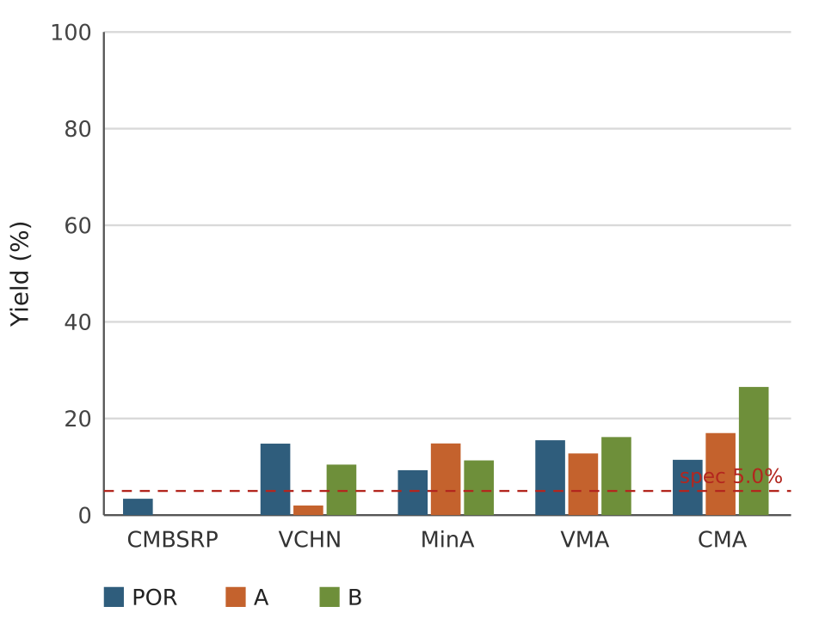
SF2X KVED RXUEK091.6B ET results
●
평가목적 ; M3 CMP conditioning down-force 하향 평가
●
평가결과 ;
POR 대비 Split A(cond. DF 70%) 진행 시 AMI CD 동등 수준 (Δ+0.05 nm)
- Split B(Cond2x) AMI CD Δ-0.01 nm
Line Rs median POR 대비 -3.0% 감소
post-CMP defect review SEM / CMP defect review SEM
ET 결과 CMBSRP/MinA/VMA POR 대비 유사 수준 / VCHN 12.8%p 열화
pad 수명 후반 RR 저하로 die 주변부 미연마 추정
RR wafer 내 편차 3σ 4.2% (POR 1.6%)
- Split B(Cond2x) 는 CMBSRP/MinA/VMA POR 대비 동등수준 / CMA 15.1%p 개선 / VCHN 소폭 열화
현 조건 호환 불가 — conditioner 주기 1.5x split 재평가 예정 (M3 DC 기준)
●
M3 AMI CD
WAFER | MEAN (nm) | 3σ (nm) | RANGE (nm) | Δ vs TARGET
W04(POR) | 29.26 | 1.24 | 4.09 | -0.04
W06 | 29.32 | 2.05 | 6.11 | +0.02
W23 | 29.29 | 1.96 | 5.78 | -0.01
W20 | 29.25 | 1.85 | 5.93 | -0.05
POOLED | 29.28 | 1.69 | 6.11 | -0.02

Slide 2
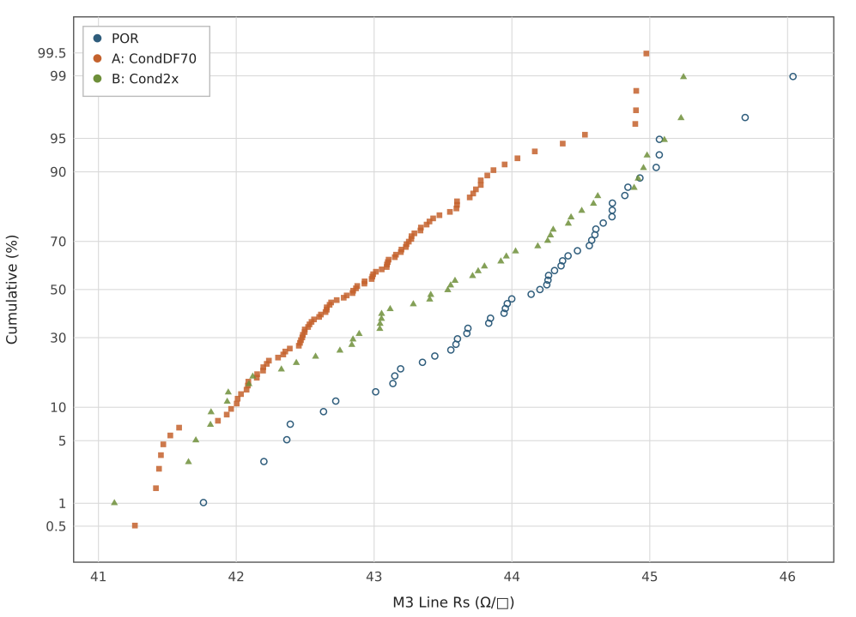
M3 Line Rs cumulative distribution
POR median 44.20
A median 42.86 (-3.0%)
B median 43.53 (-1.5%, 동등)

Slide 3
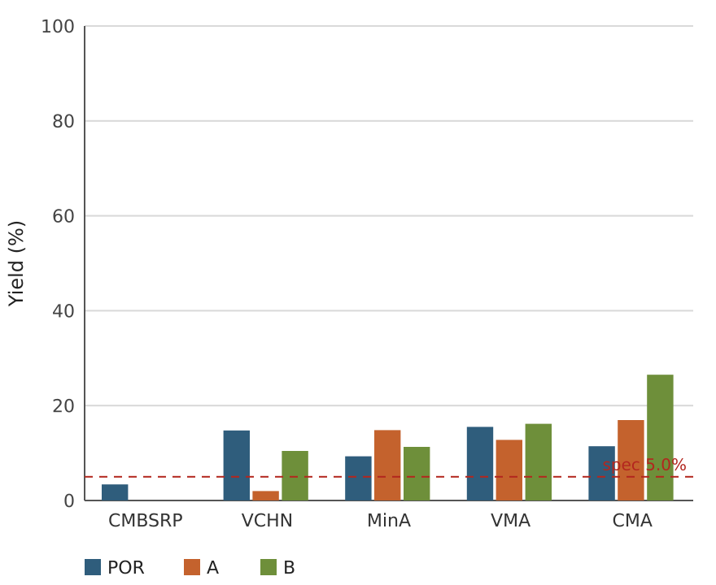
ET results & group 평균 yield
WF / ITEM | CMBSRP | VCHN | MinA | VMA | CMA
W04(POR) | 3.4 | 14.8 | 9.3 | 15.5 | 11.5
W06 | 0.0 | 4.0 | 19.1 | 16.4 | 17.7
W23 | 0.0 | 0.0 | 10.5 | 9.2 | 16.2
W20 | 0.0 | 10.4 | 11.3 | 16.2 | 26.5
Split A: CMBSRP/MinA/VMA POR 대비 동등수준 / VCHN 12.8%p 열화
Split B: CMBSRP/MinA/VMA POR 대비 동등수준 / CMA 15.1%p 개선 / VCHN 소폭 열화
VCHN: POR 14.8% → A 2.0%

